Slide 1


Gerando relatórios com JasperStudio
Profº Silvio Antonio Carro
silvio@unoeste.br
Profº Francisco Assis Silva
chico@unoeste.br

Slide 2

JasperReports
Open source Java reporting tool
Gera relatórios em pdf, html e xml
Utiliza um arquivo xml para “renderizar” o relatório
Site:http://community.jaspersoft.com/download
Notes:
JasperReports: report engine API
Dual license:
JasperReports License 1.0 (similar to Apache Software License, version 1.1)
GNU LGPL
Jasper

Slide 3
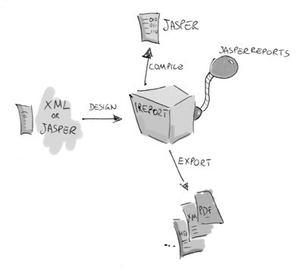
Passo a Passo do JasperReports
Criar o JRXML file/ .jasper
Ler o JRXML file
Compilar o relatório
Preencher o relatório com os dados
Exportar o relatório (PDF, HTML, etc)
Visualizar o relatório

Slide 4
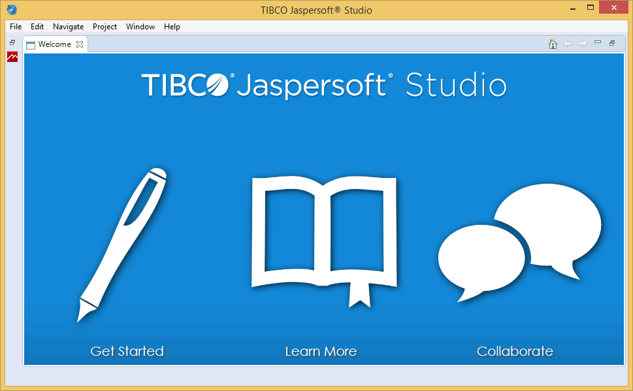
JasperSoft Studio

Slide 5
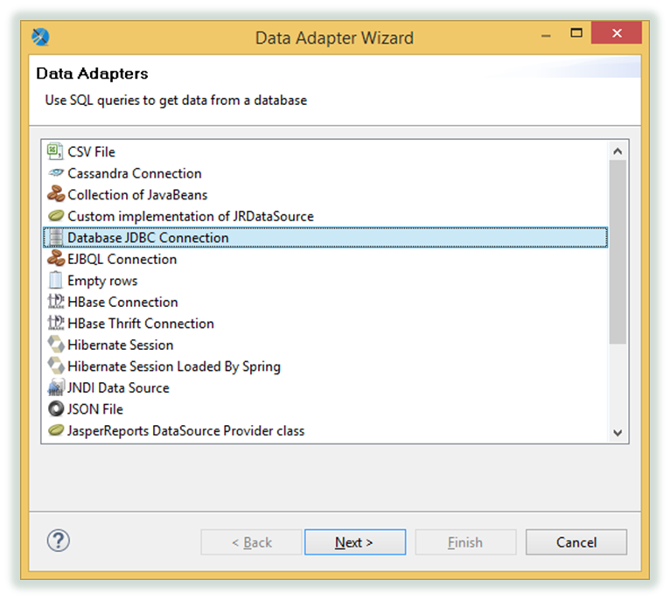
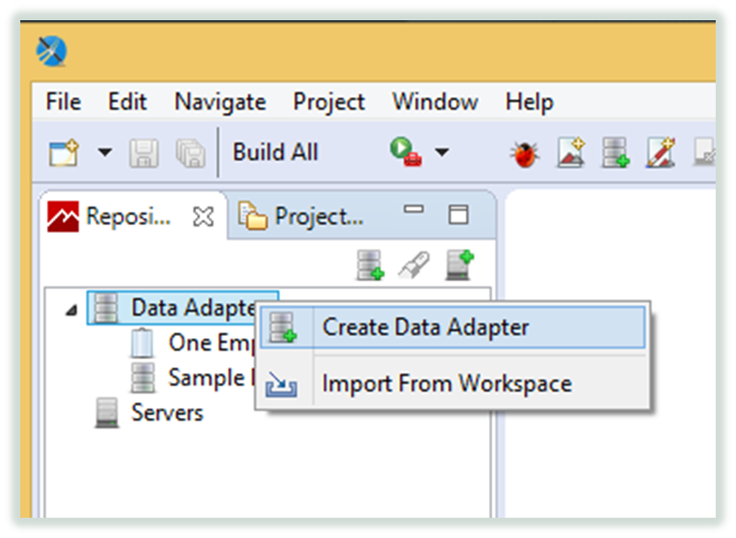
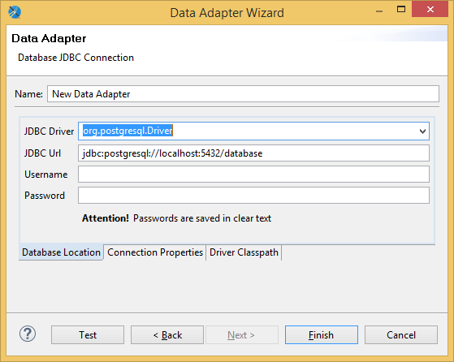
JasperSoft Studio
1 - Criando uma conexão
Notes:
Eclipse plugin
Uses Eclipse GEF and Eclipse SWT

Slide 6
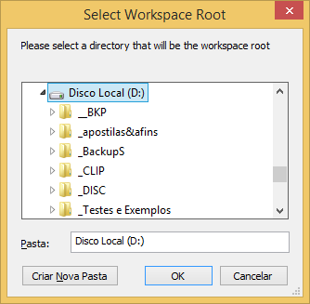
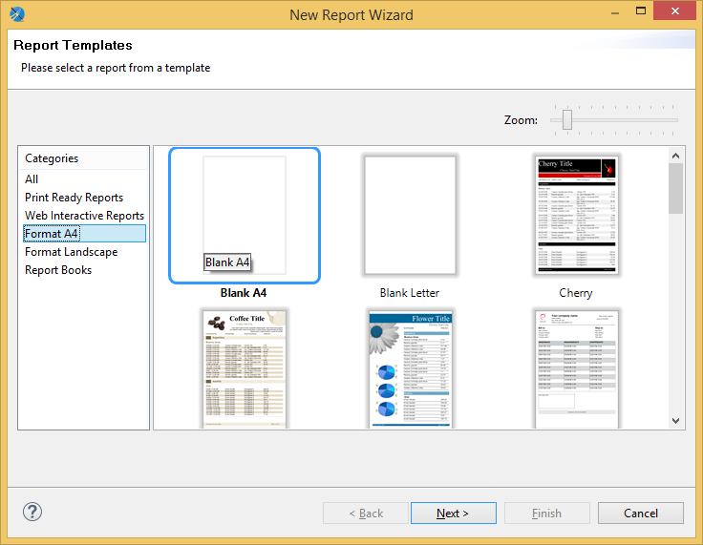
JasperSoft Studio
2 – Selecione ou crie um workspace (de preferência uma pasta onde se
encontra seu sistema), depois crie um novo relatório, escolhendo o
design em Branco ou Tema pré definido.
Notes:
Eclipse plugin
Uses Eclipse GEF and Eclipse SWT

Slide 7
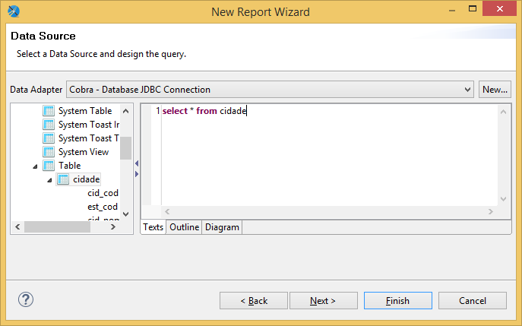
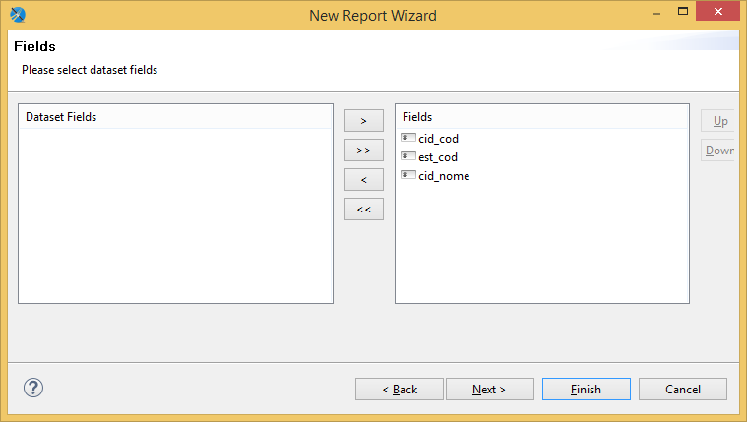
JasperSoft Studio
3 - Configurando…
  Escreva o SQL para obter os dados para o Relatório
  Escolha os campos do relatório
Notes:
Eclipse plugin
Uses Eclipse GEF and Eclipse SWT

Slide 8
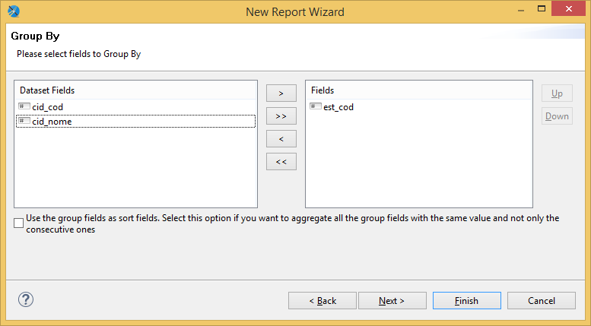
JasperSoft Studio
3 - Configurando…
Quando for Relatório com Grupo
Notes:
Eclipse plugin
Uses Eclipse GEF and Eclipse SWT

Slide 9
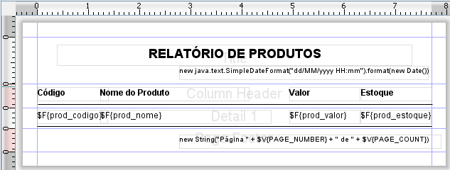
JasperSoft Studio
4 – Montando o Relatório a partir de um Modelo em Branco
new java.text.SimpleDateFormat("dd/MM/yyyy HH:mm").format(new Date())
Bandas utilizadas:
- Title
- Column Header
- Detail
- Page Footer
propriedade: Pattern: Currency
new String("Página " + $V{PAGE_NUMBER} + " de " + $V{PAGE_COUNT})
Notes:
Eclipse plugin
Uses Eclipse GEF and Eclipse SWT

Slide 10
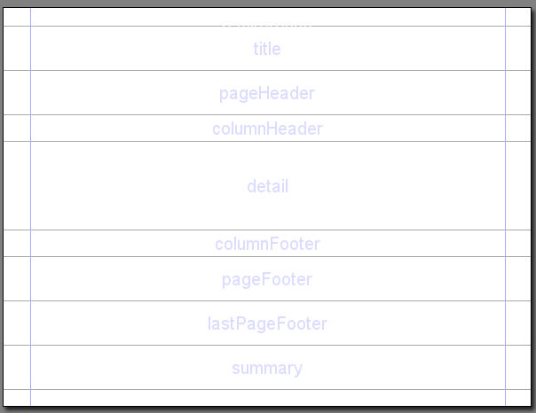
JasperSoft Studio
Título, ideal para logotipos, data, título do relatório e informações que devem ser apresentadas na primeira página
Geralmente utilizado para cabeçalhos de tabelas ou numeração de página
Informações que se repetem, ou seja, as informações resultantes de uma consulta, geralmente coloca-se valores de campos.
Informações de rodapé: numeração de páginas, por exemplo
Informações diferenciadas para o rodapé da última página
Informações adicionais ou índices.
Notes:
Eclipse plugin
Uses Eclipse GEF and Eclipse SWT

Slide 11
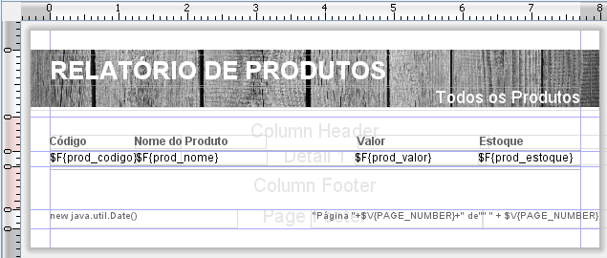
JasperSoft Studio
4 – Montando o Relatório a partir de um Tema
propriedade: Pattern: Currency
Notes:
Eclipse plugin
Uses Eclipse GEF and Eclipse SWT

Slide 12
Exemplo: JRXML file
<?xml version="1.0"?>
<!DOCTYPE jasperReport PUBLIC "-//JasperReports//DTD Report Design//EN"
"http://jasperreports.sourceforge.net/dtds/jasperreport.dtd">
<jasperReport name="Database_Report">
<field name="course_cd" class="java.lang.String" />
<field name="course_nm" class="java.lang.String" />
<field name="first_nm" class="java.lang.String" />
<field name="last_nm" class="java.lang.String" />
<detail>
<band height="20">
<textField>
<reportElement x="10" y="0" width="600" height="20" />
<textFieldExpression class="java.lang.String">
<![CDATA[$F{course_cd}]]>
</textFieldExpression>
</textField>
<textField>
<reportElement x="80" y="0" width="200" height="20" />
<textFieldExpression class="java.lang.String">
<![CDATA[$F{course_nm}]]>
</textFieldExpression>
</textField>
<textField>
<reportElement x="280" y="0" width="200" height="20" />
<textFieldExpression class="java.lang.String">
<![CDATA[$F{first_nm}]]> + " " + <![CDATA[$F{last_nm}]]>
</textFieldExpression>
</textField>
</band>
</detail>
</jasperReport>
campos
[$F{campo}]
[$V{variável}]
[$P{parâmetro}]

Slide 13
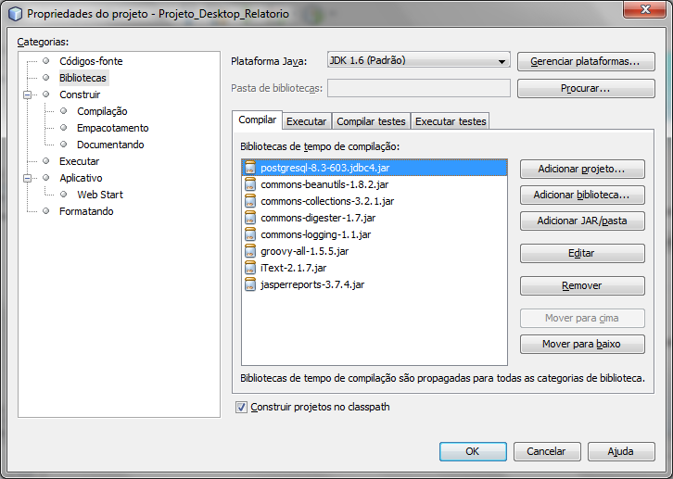
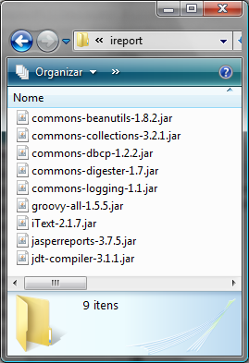
Executando um relatório a partir de um aplicativo Java
No NetBeans, adicione os pacotes (.jar) do jasperreports no seu projeto. Os pacotes estão na pasta:
<instalação do iReport>/JasperSoft/ireport-XXX/lib
ou
<instalação do iReport>/JasperSoft/ireport-XXX/ireport/modules/ext

Slide 14
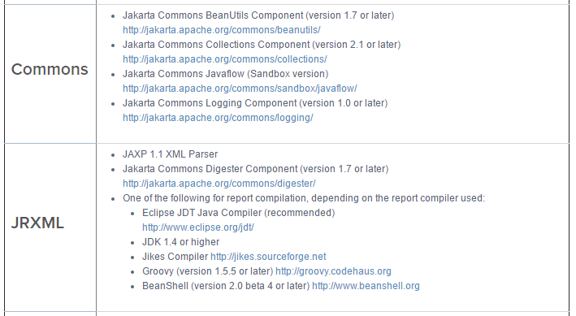
Executando um relatório a partir de um aplicativo Java
A partir da versão 6.3 os pacotes não são instalados junto com o jasperstudio e devem ser baixados individualmente:
http://community.jaspersoft.com/wiki/jasperreports-library-requirements

Slide 15
Imports
import net.sf.jasperreports.engine.JRException;
import net.sf.jasperreports.engine.JRResultSetDataSource;
import net.sf.jasperreports.engine.JasperCompileManager;
import net.sf.jasperreports.engine.JasperExportManager;
import net.sf.jasperreports.engine.JasperFillManager;
import net.sf.jasperreports.engine.JasperPrint;
import net.sf.jasperreports.engine.JasperReport;
import net.sf.jasperreports.view.JasperViewer;

Slide 16
Relatórios sem banco de dados
try
{
JasperReport jasperReport =
JasperCompileManager.compileReport("sample.jrxml");
JasperPrint jasperPrint =
JasperFillManager.fillReport(jasperReport,
new HashMap(), new JREmptyDataSource());
JasperExportManager.exportReportToPdfFile(
jasperPrint, "simple_report.pdf");
JasperViewer.viewReport(jasperPrint);
}
catch (JRException e)
{ e.printStackTrace();}

Slide 17

Relatórios com Banco de Dados (JRXML)
try
{ Class.forName("org.firebirdsql.jdbc.FBDriver");
String url = "jdbc:firebirdsql:localhost/3050:d:\\REVENDA";
String query = "select * from \"Veiculo\"";
Connection con=DriverManager.getConnection(url,"SYSDBA","masterkey");
Statement st = con.createStatement();
ResultSet rs = st.executeQuery(query);
JasperReport jR=
JasperCompileManager.compileReport("d:/rel.jrxml");
JasperPrint jP = JasperFillManager.fillReport(jR,
new HashMap(),new JRResultSetDataSource(rs));
// opcionalmente pode-se ciar um pdf
//JasperExportManager.exportReportToPdfFile(jP,"d:/rel.pdf");
JasperViewer.viewReport(jP,false); // visualiza o relatório
}
catch (Exception je) { System.out.println(je.toString());}
Collection
com
variáveis
1

Slide 18
Outros padrões de saída
try
{ . . .
//opcionalmente pode-se ciar um pdf, html, xml
JasperExportManager.exportReportToPdfFile(jasperPrint,
"c:/produtos.pdf");
JasperExportManager.exportReportToHtmlFile(jasperPrint,
"c:/produtos.html");
JasperExportManager.exportReportToXmlFile(jasperPrint,
"c:/produtos.xml", false);
}
catch (JRException erro)
{
erro.printStackTrace();
}

Slide 19
Relatórios com Banco de Dados (JASPER)
Classe Conexão
private void gerarRelatorio(String sql,String relat)
{Conexão con = new Conexao();
try
{ //sql para obter os dados para o relatorio
ResultSet rs = con.consultar("select * from produtos ");
//implementação da interface JRDataSource para DataSource ResultSet
JRResultSetDataSource jrRS = new JRResultSetDataSource(rs);
//chamando o relatório
String jasperPrint =
JasperFillManager.fillReportToFile(“rel.jasper”,null, jrRS);
JasperViewer viewer = new JasperViewer(jasperPrint, false, false);
viewer.setExtendedState(JasperViewer.MAXIMIZED_BOTH);//maximizado
viewer.setTitle("Relatório");//titulo da janela
viewer.setVisible(true);
} catch (JRException erro)
{ System.out.println(“erro: ”+erro.getMessage(); }
2

Slide 20

Enviando a conexão
Relatórios com Banco de Dados (JASPER). Enviando a conexão
Conexão banco = new Conexao();
try
{
String jasperPrint =
JasperFillManager.fillReportToFile("reports/relProdutos.jasper",
null, banco.abrirConexao());
JasperViewer viewer = new JasperViewer(jasperPrint, false, false);
viewer.setExtendedState(JasperViewer.MAXIMIZED_BOTH);//maximizado
viewer.setTitle("Relatório de Produtos");//titulo do relatório
viewer.setVisible(true);
} catch (JRException erro)
{
erro.printStackTrace();
}
banco.fecharConexao();
3

Slide 21
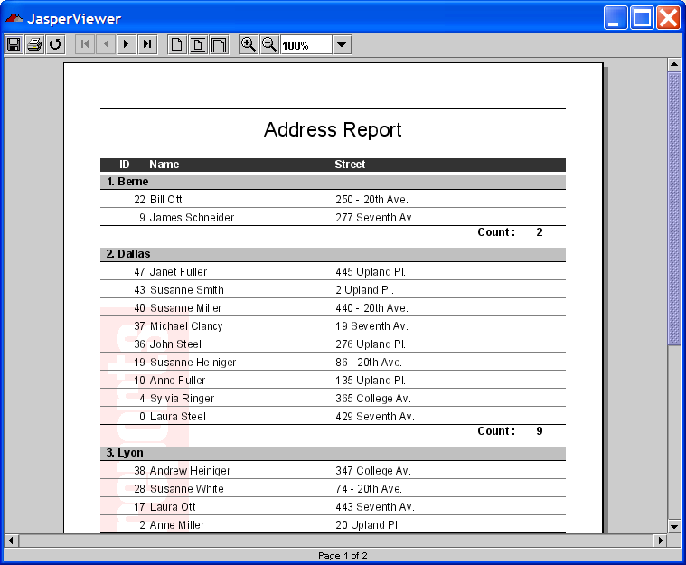
JasperViewer

Slide 22
TÓPICO 1
Passando parâmetros para o relatório

Slide 23
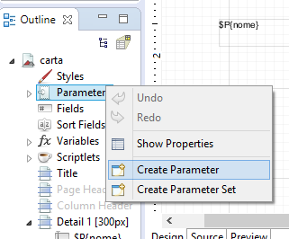
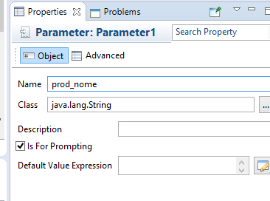
Relatórios com parâmetros
Passando parâmetros para o Jasper
No JasperStudio, crie o parâmetro:
prod_nome
Notes:
Eclipse plugin
Uses Eclipse GEF and Eclipse SWT

Slide 24
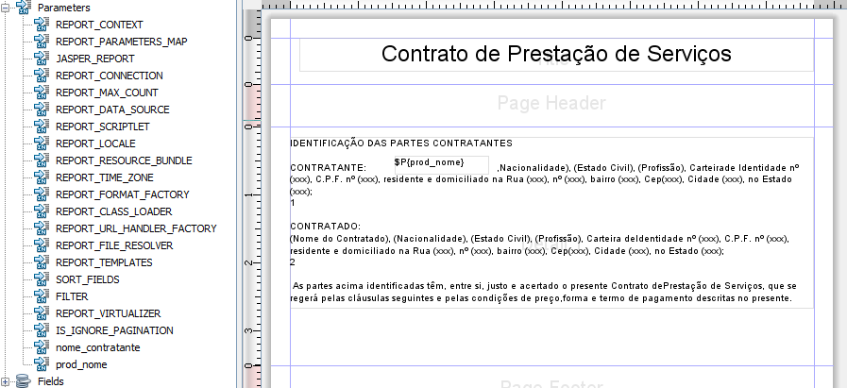
Relatórios com parâmetros
Arraste o parâmetro para a área do relatório
Notes:
Eclipse plugin
Uses Eclipse GEF and Eclipse SWT

Slide 25
Relatórios com parâmetros
Passando parâmetros por HashMap
HashMap parametros = new HashMap<String,String>();
parametros.put(“prod_nome","Hirio Higa");
JasperPrint jasperPrint = JasperFillManager.fillReport(“rep.jasper",
parametros,new JREmptyDataSource());
JasperViewer.viewReport(jasperPrint, false);
Notes:
Eclipse plugin
Uses Eclipse GEF and Eclipse SWT

Slide 26
TÓPICO 2
SubRelatórios

Slide 27
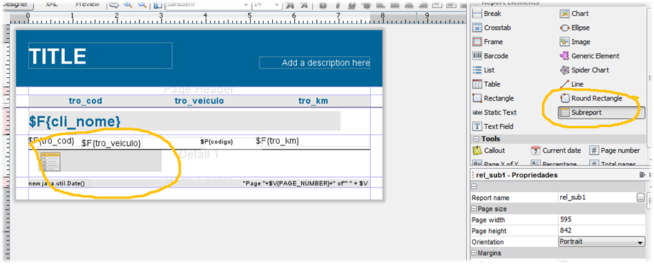
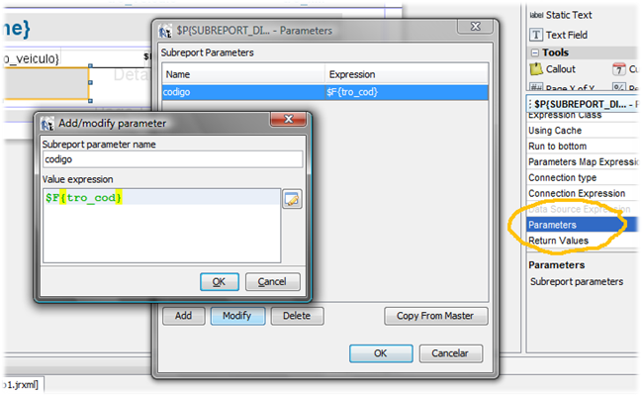
SubRelatórios
Crie um relatório normal ou com agrupamento.
Coloque o componente subreport no documento que está sendo editado.
Siga os passos para criar um novo
relatório (sub) inserindo um “select”
default que será executado ao ativar o
mesmo
Clique no atributo “parameter”
do subreport e crie um parâmetro
a ser enviado ao subrelatório

Slide 28
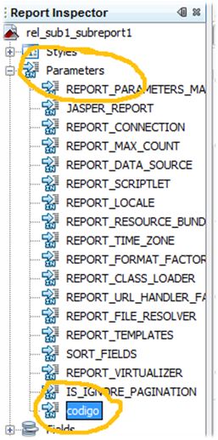
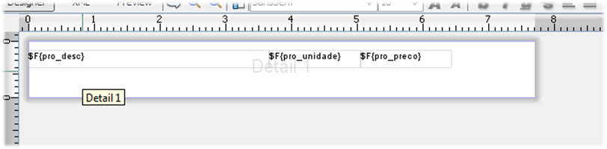
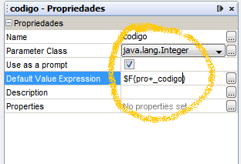
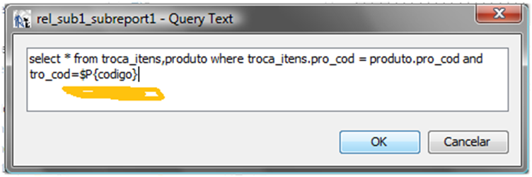
SubRelatórios
Acesse o subrelatório criado e monte seu design.
Crie um parameter com o mesmo nome do
parâmetro recebido e configure seu tipo e o
valor que irá assumir quando o relatório for
Executado
Altere o select do subrelatório e insira
o parâmetro como filtro de busca:

Slide 29
TÓPICO 3
JPrinterDialog

Slide 30
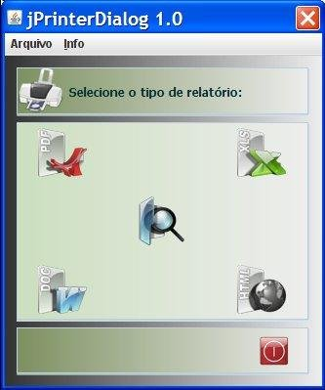
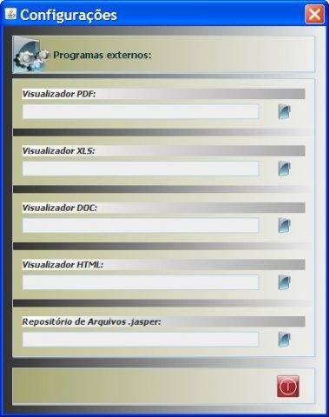
JPrinterDialog
Utilizando o JPrinterDialog
Adicione o jprinterdialog-1.0.jar no seu projeto
Site para download:
  https://sourceforge.net/projects/jprinterdialog/
Notes:
Eclipse plugin
Uses Eclipse GEF and Eclipse SWT

Slide 31
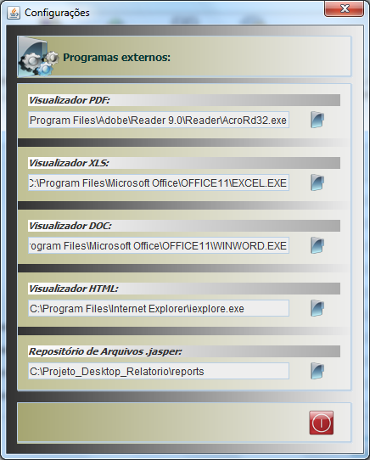
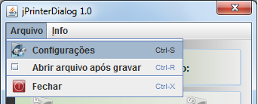
JPrinterDialog
Configurando o JPrinterDialog…
Notes:
Eclipse plugin
Uses Eclipse GEF and Eclipse SWT

Slide 32
JPrinterDialog
Utilizando o JPrinterDialog
BancoDados banco = new BancoDados();
//JPrinterDialog( parent, modal, jdbcconnection, params, jasperFile);
//jasperfile: somente o nome relatorio compilado .jasper;
//deve estar presente na pasta reports do projeto (mesmo nível do src)
JPrinterDialog printer = new JPrinterDialog(new javax.swing.JFrame(),
true/*Modal*/,
banco.abrirConexao()/*conexao com o Banco*/,
null/*parameters*/, "relProdutos");
printer.setVisible(true);
banco.fecharConexao();
Notes:
Eclipse plugin
Uses Eclipse GEF and Eclipse SWT

Slide 33
JPrinterDialog
Parâmetros com o JPrinterDialog
BancoDados banco = new BancoDados();
String nome = "P";
Map parameters = new HashMap();
parameters.put("prod_nome", nome);
JPrinterDialog printer = new JPrinterDialog(new javax.swing.JFrame(),
true/*Modal*/,
banco.abrirConexao()/*conexao com o Banco*/,
parameters, "relProdutos2");
printer.setVisible(true);
banco.fecharConexao();
Notes:
Eclipse plugin
Uses Eclipse GEF and Eclipse SWT

Slide 34
JPrinterDialog
Uma outra forma de usar parâmetros com o JPrinterDialog
BancoDados banco = new BancoDados();
String nome = "P";
//sql para obter os dados para o relatorio
ResultSet rs = banco.retornaResultSet("select * from produtos where
prod_nome like '%" + nome + "%'");
//implementação da interface JRDataSource para DataSource ResultSet
JRResultSetDataSource jrRS = new JRResultSetDataSource(rs);
JPrinterDialog printer = new JPrinterDialog(new javax.swing.JFrame(),
true/*Modal*/,
jrRS,
null, "relProdutos2");
printer.setVisible(true);
banco.fecharConexao();
Notes:
Eclipse plugin
Uses Eclipse GEF and Eclipse SWT

Slide 35
TÓPICO 4
Relatórios com Grupos

Slide 36
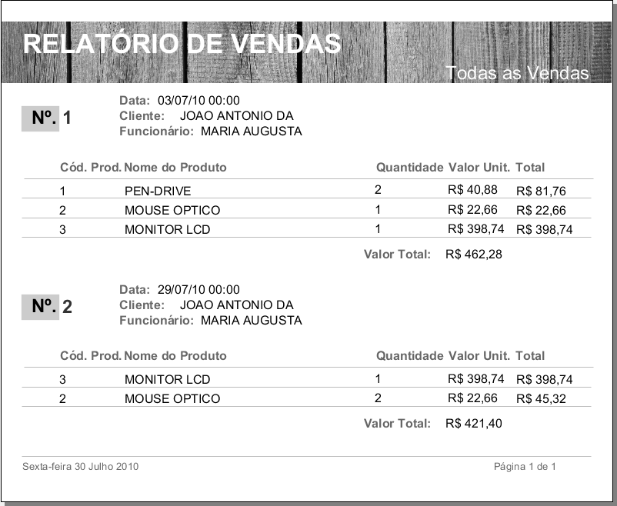
Relatórios com grupos
Notes:
Eclipse plugin
Uses Eclipse GEF and Eclipse SWT

Slide 37
Relatórios com grupos
SQL para o Relatório de Vendas
select v.vend_codigo, v.vend_data, v.vend_valor_total,
fc.fis_nome as nome_cliente, ff.fis_nome as nome_funcionario,
vp.prod_codigo, p.prod_nome, vp.vendprod_quantidade,
vp.vendprod_valor
from vendas v, vendas_produtos vp, produtos p, fisicas fc,
fisicas ff
where v.vend_codigo = vp.vend_codigo and
vp.prod_codigo = p.prod_codigo and
v.cli_codigo = fc.fis_codigo and
v.func_codigo = ff.fis_codigo
order by v.vend_data, vp.prod_codigo
Notes:
Eclipse plugin
Uses Eclipse GEF and Eclipse SWT

Slide 38
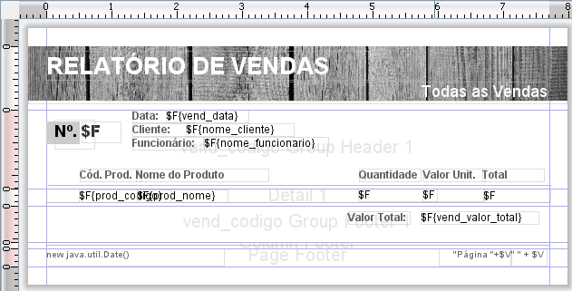
Relatórios com grupos
propriedades:
Expression Class: BigDecimal
Pattern: Currency
$F{vendprod_valor} * $F{vendprod_quantidade}
Notes:
Eclipse plugin
Uses Eclipse GEF and Eclipse SWT

Slide 39
Relatórios com grupos
BancoDados banco = new BancoDados();
JPrinterDialog printer = new JPrinterDialog(new javax.swing.JFrame(),
true/*Modal*/,
banco.abrirConexao()/*conexao com o Banco*/,
null, "relVendas");
printer.setVisible(true);
try
{
String jasperPrint =
JasperFillManager.fillReportToFile("reports/relVendas.jasper",
null, banco.abrirConexao());
JasperViewer viewer = new JasperViewer(jasperPrint, false, false);
viewer.setExtendedState(JasperViewer.MAXIMIZED_BOTH);//maximizado
viewer.setTitle("Relatório de Vendas ");//titulo do relatório
viewer.setVisible(true);
} catch (JRException erro)
{
erro.printStackTrace();
}
banco.fecharConexao();
Usando o JPrinterDialog
Usando o JasperViewer
Notes:
Eclipse plugin
Uses Eclipse GEF and Eclipse SWT

Slide 40
Relatórios com grupos
select v.vend_codigo, v.vend_data, v.vend_valor_total,
fc.fis_nome as nome_cliente, ff.fis_nome as nome_funcionario,
vp.prod_codigo, p.prod_nome, vp.vendprod_quantidade,
vp.vendprod_valor
from vendas v, vendas_produtos vp, produtos p, fisicas fc,
fisicas ff
where v.vend_codigo = vp.vend_codigo and
vp.prod_codigo = p.prod_codigo and
v.cli_codigo = fc.fis_codigo and
v.func_codigo = ff.fis_codigo and
v.vend_data between $P{data_ini} and $P{data_fim}
order by v.vend_data, vp.prod_codigo
Notes:
Eclipse plugin
Uses Eclipse GEF and Eclipse SWT

Slide 41
Relatórios com grupos
usando JPrinterDialog
BancoDados banco = new BancoDados();
try
{
Map parameters = new HashMap();
Date data_ini = null;
Date data_fim = null;
DateFormat formatter = new SimpleDateFormat("dd/MM/yyyy");
data_ini = (java.util.Date) formatter.parse("10/07/2010");
data_fim = (java.util.Date) formatter.parse("29/07/2010");
parameters.put("data_ini", data_ini);
parameters.put("data_fim", data_fim);
JPrinterDialog printer = new JPrinterDialog(new javax.swing.JFrame(),
true/*Modal*/,
banco.abrirConexao()/*conexao com o Banco*/,
parameters, "relVendas-param");
printer.setVisible(true);
} catch (ParseException e) ( e.printStackTrace(); }
banco.fecharConexao();
Notes:
Eclipse plugin
Uses Eclipse GEF and Eclipse SWT

Slide 42
Relatórios com grupos
usando JasperViewer
BancoDados banco = new BancoDados();
try{
Map parameters = new HashMap();
Date data_ini = null; Date data_fim = null;
DateFormat formatter = new SimpleDateFormat("dd/MM/yyyy");
data_ini = (java.util.Date) formatter.parse("10/07/2010");
data_fim = (java.util.Date) formatter.parse("29/07/2010");
parameters.put("data_ini", data_ini);
parameters.put("data_fim", data_fim);
String jasperPrint =
JasperFillManager.fillReportToFile("reports/relVendas-param.jasper",
parameters, banco.abrirConexao());
JasperViewer viewer = new JasperViewer(jasperPrint, false, false);
viewer.setExtendedState(JasperViewer.MAXIMIZED_BOTH);//maximizado
viewer.setTitle("Relatório de Vendas");//titulo do relatório
viewer.setVisible(true);
}
catch (JRException erro) { erro.printStackTrace(); }
catch (ParseException e) { e.printStackTrace(); }
banco.fecharConexao();
Notes:
Eclipse plugin
Uses Eclipse GEF and Eclipse SWT

Slide 43
TÓPICO 5
Gerando PDF “manualmente”

Slide 44

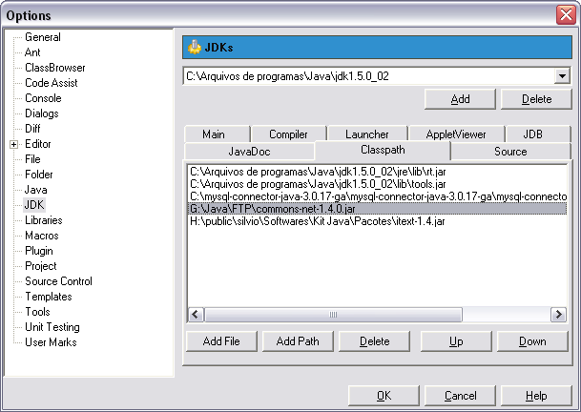
Gerando PDF
Instale a biblioteca iText 5 (itext-1.4.jar ) disponível em:
  https://github.com/itext/itextpdf/releases/tag/5.5.9
Configure o ClassPath para referenciar o pacote do iText5.

Slide 45
Gerando PDF
Default é A4
Use PageSize.A4.rotate() para modo landscape
Passo 1: criação de um objeto do tipo Document
Document document = new Document(PageSize.LETTER);
Passo 2: vincular o documento ao método getInstance(...) da classe PdfWriter
PdfWriter.getInstance(document, new FileOutputStream("c:\\teste.pdf"));
Passo 3: opcionalmente pode-se adicionar metadados no documento
document.addTitle("Documento teste");
document.addAuthor("Silvio Carro");
document.addCreationDate();
Passo 4: “abrir” o documento (deve ser executado após a adição dos metadados)
document.open();

Slide 46
Gerando PDF
Passo 5: “montar” o documento, utilizando textos e imagens
document.add(new Paragraph("Hello World!")); //adiciona string no 1. parágrafo
Paragraph p=new Paragraph(“May 2016"); // cria um parágrafo
p.setAlignment(2); // 0: esq 1: centro 2: direita
document.add(p); // adiciona novo parágrafo no documento
Image img = Image.getInstance("c:\\hitchcock.png"); // abre imagem
img.setAbsolutePosition(100,500);//opcional:posiciona a imagem no documento
document.add(img); // adiciona a imagem no documento
Passo 6: “fechar” o documento
document.close();
Obs: Os códigos referentes aos passos 2,3,4,5 devem ser codificados entre try...catch()
try{
...}
catch(DocumentException de) {System.err.println(de.getMessage());}
catch(IOException ioe){System.err.println(ioe.getMessage());}

Slide 47
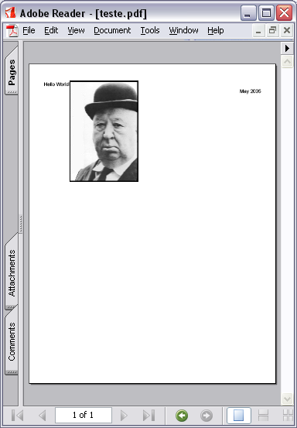
Gerando PDF

Slide 48
Gerando PDF
Outras funcionalidades:
Fontes em parágrafos:
Font rodape=new Font
(HELVETICA,7, Font.BOLD);
document.add(new Paragraph(“Notas de rodapé",fonteRodape));
Mais sobre imagens:
Image jpg = Image.getInstance("logo.png");
jpg.scalePercent(30F); // diminui a imagem para 30% de seu tamanho
jpg.setRotation(45); // rotaciona 45 graus
document.add(jpg);

Slide 49
Visualizando documentos PDF
try
{
java.awt.Desktop.getDesktop().open(new File("d:\\doc.pdf"));
}
catch(Exception e)
{ System.out.println(e);
}
Execute an external program
http://www.rgagnon.com/javadetails/java-0014.html

Slide 50
Links com documentações
http://jasperforge.org/website/jasperreportswebsite/trunk/documentation.html?header=project&target=jasperreports
Tutoriais:
http://javafree.uol.com.br/artigo/3154/Tutorial-de-IREPORT.html
http://www.guj.com.br/java.tutorial.artigo.151.1.guj em português!

